Slide 1
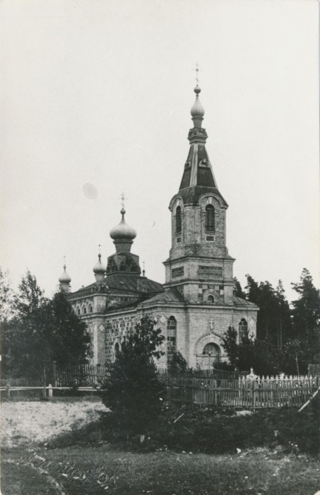
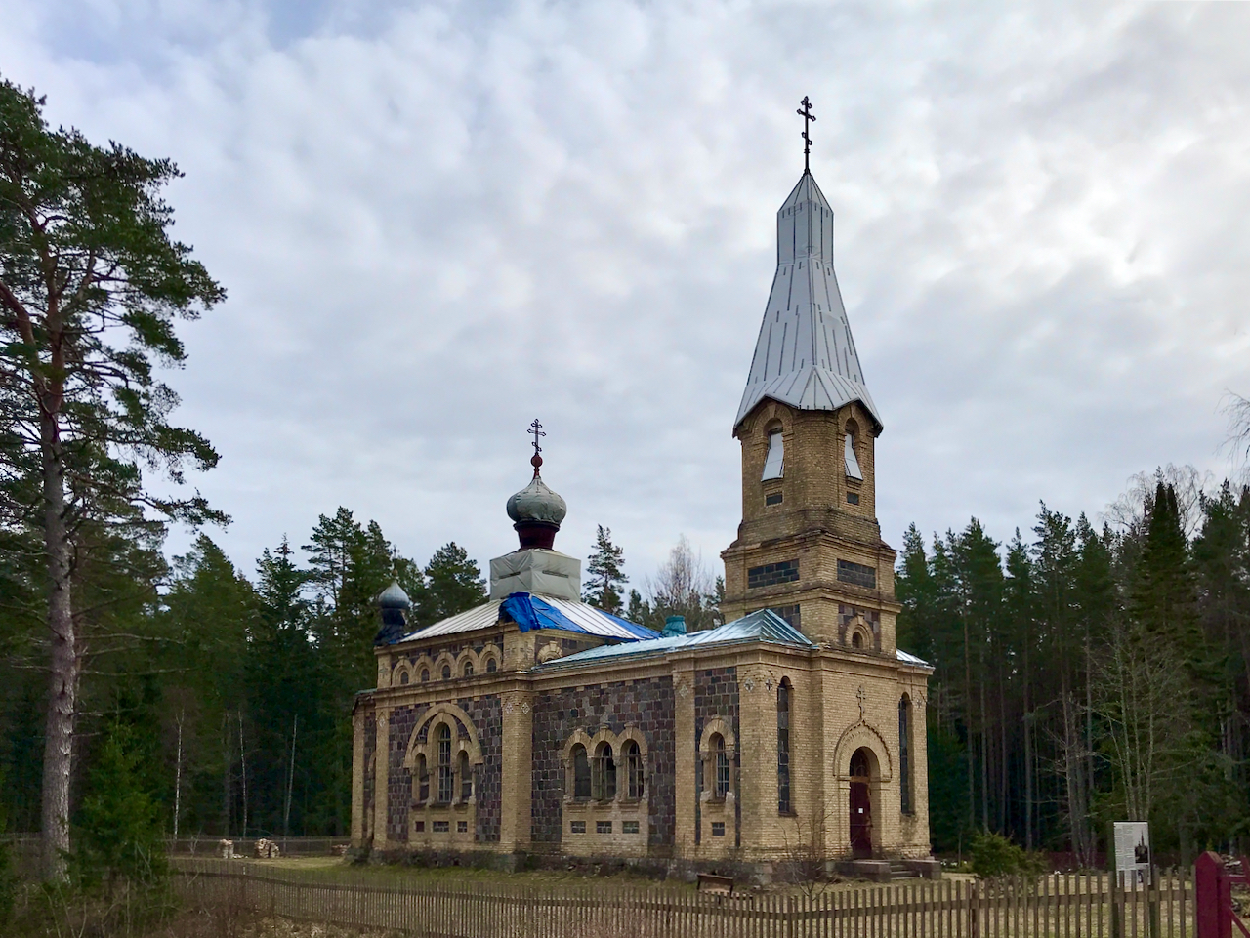
Puski kiriku taastamine
MTÜ Haridusselts EDU
LEADER Meede 2 Külaarenduse toetus oktoober 2021.a.
u 1906…1912.a.
Agu Kohari
Tel. 505 1676
agu.kohari@gmail.com
2021.a.

Slide 2
Haridusselts EDU
Haridusselts EDU on asutatud 01. detsembril 1998.a.
Selts ühendab Hiiumaa kultuuri- ja hariduselu edendamisest huvitatud isikuid. Ta on Kõrgessaare haridusseltsi EDU (1920 – 1944) tegevuspõhimõtete jätkaja.
Seltsil on seisuga 30.09.2021.a. 23 liiget
Seltsi juhatus on neljaliikmeline: Agu Kohari juhatuse esimees ning liikmed Elle Malk, Tiina Rahuoja ja Ülle Mänd
Seltsil omal seltsimaja ei ole, kooskäimise kohaks on Kõpu rahvamaja, s.o. Kõpu piirkonna külade arendusselts Valguskiir seltsimaja ruumid.

Slide 3
Haridusselts EDU eesmärgid
Seltsi tegevuse eesmärgiks on heategevuslik piirkondliku külaelu arengu toetamine elujõulise elanikkonna püsimiseks ja tugevnemiseks.
Oma eesmärkide saavutamiseks selts:
aitab igakülgselt kaasa Puski kiriku kordategemisel ja selle ümbruse korrashoidmisel;
kaasab kogukonna liikmeid koduloo kogumisel ja selle talletamisel;
pakub oma liikmetele tugiteenust, andes neile vajaduse korral tegevusjuhiseid ja edendades nende omavahelisi kontakte;
korraldab üritusi, mis on vajalikud seltsi liikmete või tema poolt toetatud haridus-või kultuuriasutuste varustamiseks mitmesuguste õppematerjalidega, kirjastab ja kogub õppematerjale;
arendab vabaharidustegevust, aidates kaasa õpiringide loomisele ja õpiringide süsteemi kujunemisele;
aitab kaasa ühistegevuse taastamisele maal, arendades koostööd sotsiaalsete võrgustike taastamise projektidega;
korraldab kontserte, tuluõhtuid, jne., mis tulenevad seltsi põhikirjast;
teeb igakülgset koostööd kohaliku omavalitsusega; teeb koostööd kõikide piirkonna vabaühendustega, s.h. usuühingutega.

Slide 4
Projekti eesmärgid
Käesoleva projekti eesmärgiks on läbi viia Puski kiriku taastamistööd nii, et saaks hoonet mitmesuguste ürituste korraldamiseks taaskasutama hakata ning päästa kirik edaspidisest lagunemisest ja hävingust.
Eesmärk laiemalt on parandada piirkonnas tänapäevastele tingimustele vastava elukvaliteedi ja efektiivse ühiskonna liikmena toimimiseks eelduste loomine. Tegemist on unikaalse, kasvupotentsiaaliga, jätkusuutliku kultuuri- ja vaba aja veetmise võimaluste arendamisega.
Kuna seltsi eesmärk on Puski kirikuga seotud osapoolte sidustajana luua soodne keskkond atraktiivse kogukonna- ja külastuspaiga arenemiseks, siis aitab erinevatele sihtrühmadele suunatud ürituste arv mõõta eesmärgi saavutamist.

Slide 5
Seltsi senised tegevused 2000…2010
2000 Raamatute laenutuse ja internetipunkti avamine Luidjal, konverents „50 aastat kultuurielu Luidjal“
2001 Luidja metsamajandi maja läheb valla omandisse, haridusseltsi EDU kasutusse seltsimajana
2002 Seltsimajas avati AIP (Avalik Interneti Punkt)
2003 Koostati piirkonna külade arengukava 2003 – 2008
2004 Luidja seltsimaja renoveerimistööde I etapp
2005 korraldati kodulooline konverents „Luidja piirkonna külades taastub elujõud“. Paigaldati Puski kiriku juurde mälestuskivi esimestele eesti soost preestritele. (Vassili Verlik, Kosma Laretei). Alguse sai Puski päeva tähistamise iga-aastane traditsioon augustikuus.
2006 Lasteringid, naiste võimlemisrühm, kangakudumine, savivoolimine, kirjandusring, WiFi paigaldamine, väga aktiivne seltsielu
2007 Seltsimaja II korruse väljaehitamine. Jõusaali seadmete ostmine.
2008 Seltsimaja võeti kasutusse, seltsis 40 liiget, infolehe väljaandmine
2010 Aktiivse tegevuse hääbumine, seltsimaja omanikuvahetus, majandussurutis sundis paljud aktiivsed liikmed Hiiumaalt lahkuma ja mujalt tööd otsima, mitmed eakad lahkusid jäädavalt

Slide 6
Seltsi senised tegevused 2015…2021
2015 Uue juhatuse valimine, seltsi taasärkamine. Iga-aastane Puski päevade läbiviimine augustikuus. Jätkuvad Puski kiriku taastamistööd, kirikaia võsast puhastamine, kiriku vaate avamine
2017 Puski kirikuaeda tutvustava infostendi paigaldamine, harvendus ja raietööd, kiriku vaate avamine Emmaste-Kõpu maantee suunal
2018 Kirikuaia heakorratööd, aia taastamine, haljastustööd, muru külvamine
2019 Seltsi 20. aastapäeva tähistamine, voldiku koostamine, tänuõhtu Kõpu rahvamajas
2020 “Kirikukoguduse ja koolielu häll Puski Uuejaagul 1885-1891“. Mälestuskivi kirikukoguduse ja kooli asutajatele
2021 Aktiivne kiriku katuse taastamistööd, LEADER toetuse taotluse esitamine sisemisteks taastamistöödeks

Slide 7
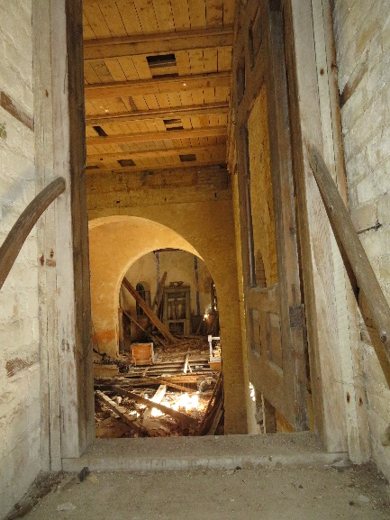
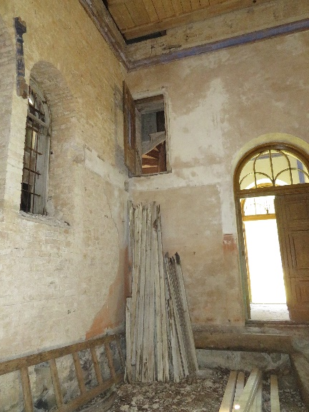
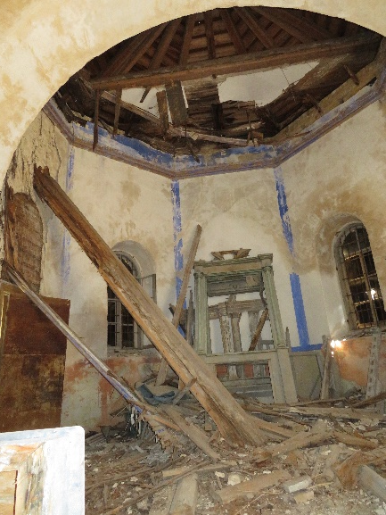
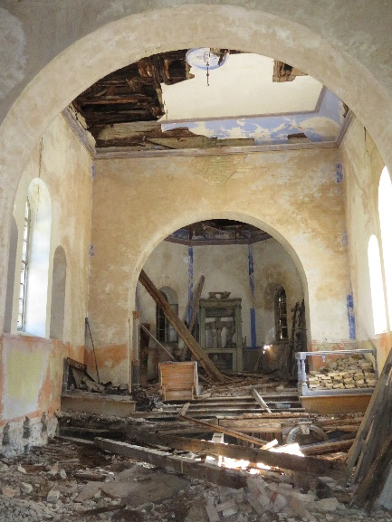
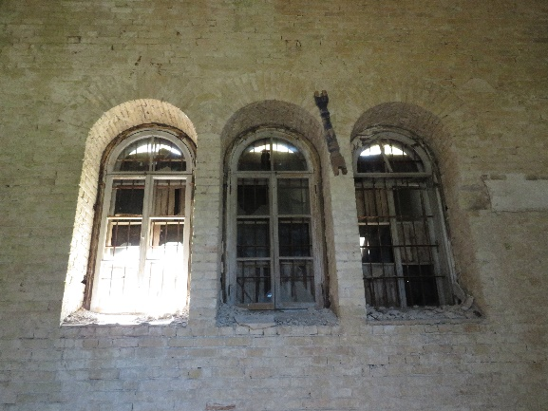
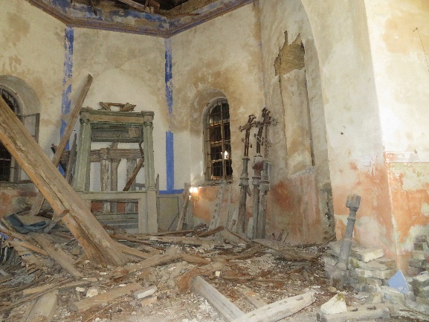
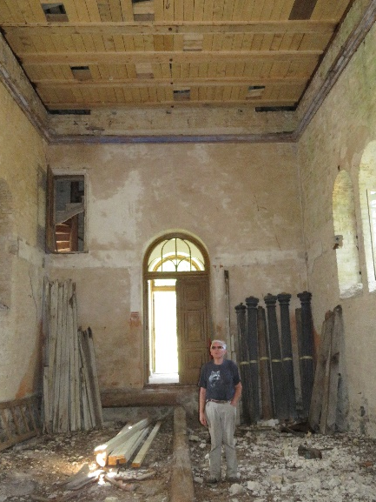
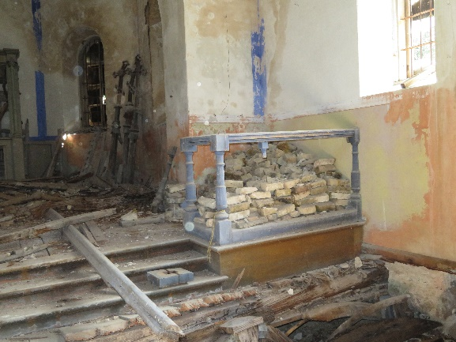
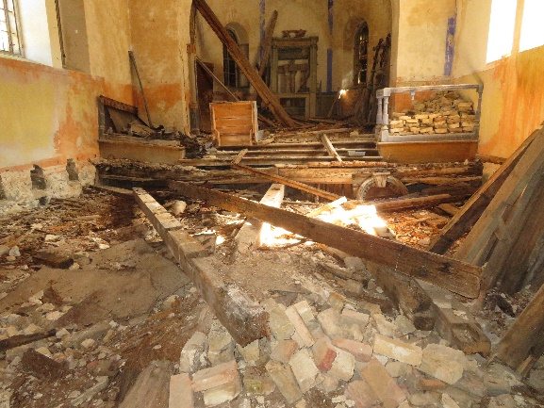
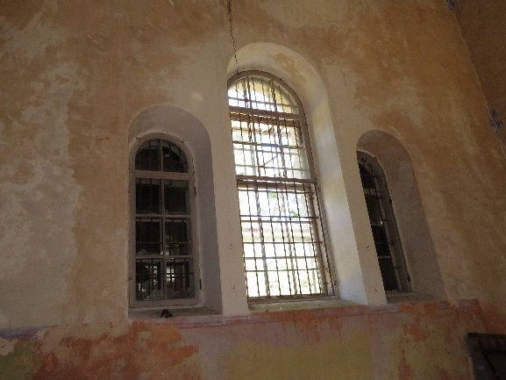
Olukord augustis 2021.a.

Slide 8
Taastamistööde toetamised
Eelnevalt Muinsuskaitseameti poolt toetatud: 2005.a. Ajutise katuse remont ja avade sulgemine, 1 597,79 € 2008.a. Katuse avarii-restaureerimistööd, 6 391,17 € 2008.a. Projektdokumentatsiooni koostamine, 1 022,59 € 2015.a. Kiriku kellatorni katuse avarii-remont, 7 560,00 € 2016.a. Hiiumaa õigeusu kirikute voldiku väljaandmine, 350,00 €. 2021.a. Kiriku katuse ja lae taastamistööd, 100,0 tuh.€

Slide 9
Projekti tegevused ja eelarve
Käesoleva projekti sisuks on Puski kiriku põranda, akende ning uste restaureerimine, pärast mida saab hoone taas kasutusele võtta ja selles siis mitmesuguseid kultuuriüritusi korraldada.
Taastamistööd teeb pikaajalise restaureerimistööde kogemusega ehitusettevõte OÜ Virrex, milline on teinud hinnapakkumise summas 107 600,40 (koos käibemaksuga). OÜ Virrex tegutseb Muinsuskaitseameti teatise EMU000546 alusel. OÜ Virrexi on ka praegu kiriku katuse taastamistööde läbiviija.
Haridusselts EDU ei ole käibemaksukohuslane ja Maksuametilt käibemaksu osa tagasi ei saa, mistõttu on LEADER toetuse taotluse summa samuti koos käibemaksuga.
Teostatavate tööde katteallikateks on planeeritud LEADER Meetme 2 Külaarendus 90% toetuse määraga summas 96 840,36 € ja omaosalus 10 760,04 €.
Tööde teostamise algus on planeeritavalt 01.04.2022.a. ja töödeks on aega 2 aastat

Slide 10
Tulemused ja järgnevad tegevused
Selts tegutseb Puski kirikuga seotud osapoolte, k.a. Hiiumaa turismi- ja väikeettevõtjate sidustajana. Luuakse soodne keskkond kõikidele osapooltele, et Puski kirik areneks atraktiivseks kogukonna ja külastuspaigaks ning seeläbi tõuseks piirkonna konkurentsivõime.
Seltsi liikmed panustavad vabatahtlikena Puski kiriku toimimisse, turismitegevuse arendamisse ja haridus- ja kultuuriürituste korraldamisse aasta ringi. Aastaringselt kasutuses olev arhitektuuripärand säilib.
Selts kaasab kohalikku kogukonda ja Hiiumaa turismi- ja väikeettevõtjaid aktiivselt Puski kiriku tegevustesse, tutvustab väärtusliku elukeskkonna ajalugu ja pärandilugu ning kannab koha kultuuripärandit ja teadmisi edasi järgnevatele põlvkondadele. Ühingu üks põhikirjalistest eesmärkidest on koguda, süstematiseerida, säilitada, avaldada ja eksponeerida teavet Puski kiriku ja kogu piirkonna kohta.

Slide 11
Tänan tähelepanu eest!
Tsitaat Puski kiriku infotahvlilt:
„… Jumala armust juhituna, kohaliku kogukonna toel ja Haridusselts EDU eestvedamisel oleme me just praegu taastamas Puski Kristuse Sündimise kirikut. Pühakoja keskosa on juba saanud uue katuse ja me liigume lootusrikkalt sellel teel edasi.
See on suur ime, mille sündimisele saame me kõik omal moel kaasa aidata. …“
Märts 2020.a.

